Slide 1
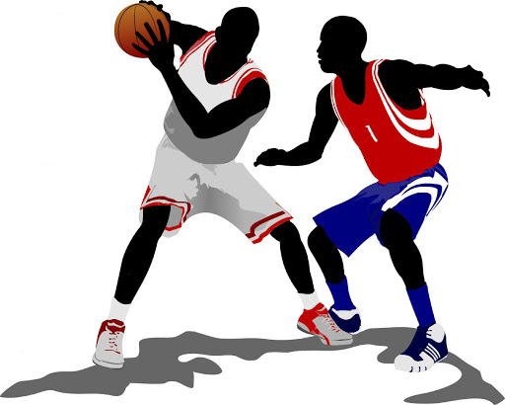
Додавање и фаќање на топка во кошарката

Slide 2
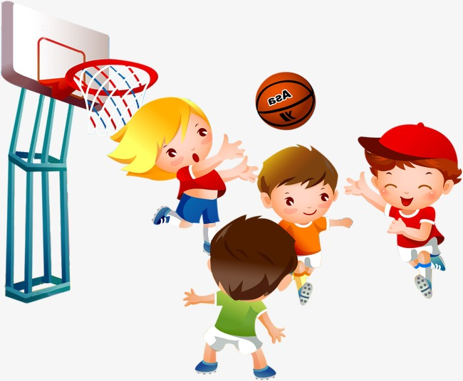
УБАВА МИСЛА
,,ПОБЕДИ АКО МОЖЕШ, ИЗГУБИ АКО МОРАШ, НО НЕ СЕ ОТКАЖУВАЈ НИКОГАШ’’

Slide 3
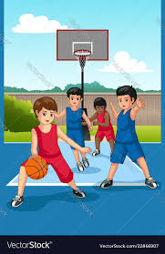
Држење на топката
Во кошаркарската игра постојат повеќе начини на држење на топката.
Најприфатливо е држење топка со две раце.
Ова представува најсигурен
начин:
- да се сочува топката
- добро да се додаде
- шутне
- или да се изведе дриблинг.

Slide 4
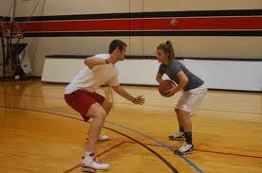
Држење на топката
Техниката на држењето кошаркарска топка со две раце се изведува така што топката се држи во висина на градите, рацете се свиени во лактите при што левата шепа се поставува на едната, а десната на другата
страна од топката. Телото
е во низок став, нозете
се свиткани во колената.

Slide 5
Прифаќање на топката
Прифаќањето на топката е основен елемент во кошаркарската игра.
Најприфатливо е примање
на топката со две раце.
Играчот ги пружа рацете
кон топката, прстите на
дланките се раширени.

Slide 6
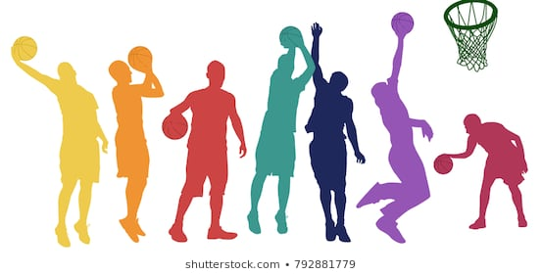
Прифаќање на топката
Колената се во потклекната положба.
Првиот допир на топката
е со прстите, доаѓа до
свивање на лактите и
привлекување на
топката кон градите.

Slide 7
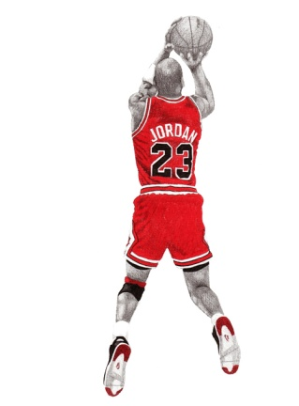
ДОДАВАЊЕ НА ТОПКАТА
Додавањето на топката представува технички елемент.
Начини на додавање
- додавање пред тело
- зад тело
- над глава
- со две раце
- со една рака

Slide 8
ДОДАВАЊЕ НА ТОПКАТА
Начини на додавање
- додавање со две раце од гради
- додавање од подлога
* Топката се држи во висина пред градите, дланките се странично
поставени на топката
и телото е во положба
на низок став.

Slide 9
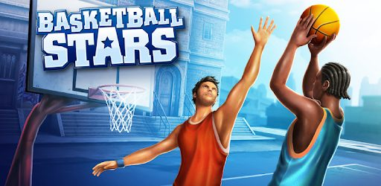
ДОДАВАЊЕ НА ТОПКАТА
Начини на додавање
- додавање со две раце од гради
Додавањето се изведува со испружување на рацете нанапред и истовремено
се прави чекор со
едната нога нанапред.

Slide 10
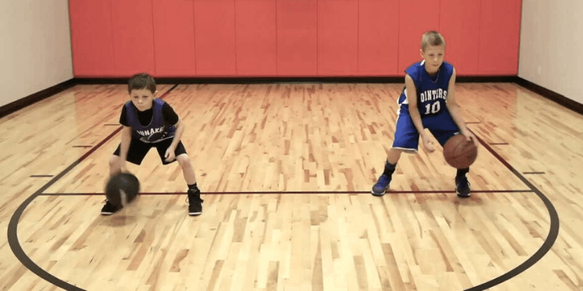
ТЕХНИКА НА ДОДАВАЊЕ
При оваа техника на додавање, топката се удира прецизно од подлога за да се одбие од ученикот што треба да ја прифати топката.

